Slide 1
BÀI GIẢNG MÔN
Tiếng Việt lớp 4
Phân môn: Tập đọc

Slide 2
Kiểm tra bài cũ

Slide 3
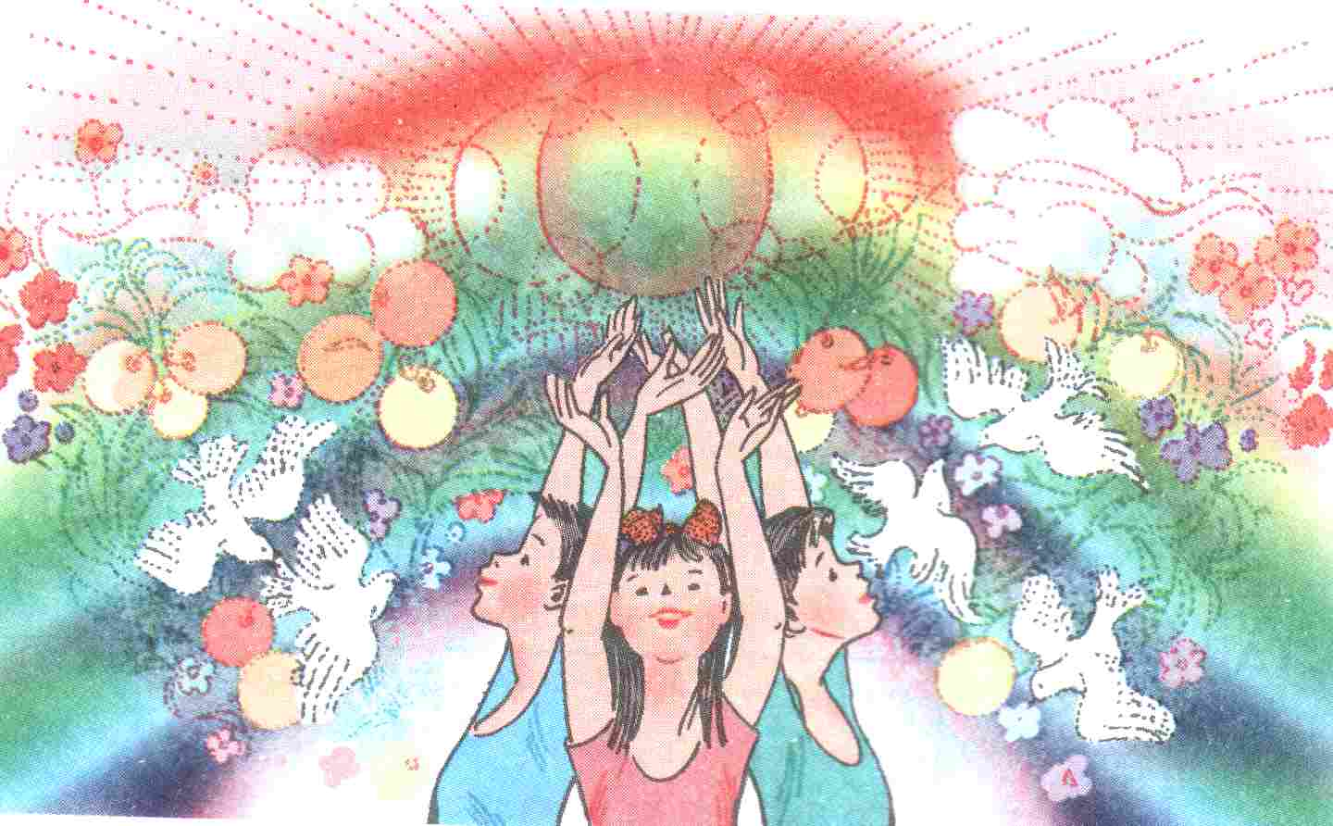

Slide 4
Kiểm tra bài cũ
- Đọc nối tiếp các khổ thơ trong bài “Nếu chúng mình có phép lạ”.
- Em thích nhất ước mơ nào của các bạn nhỏ trong bài? Giải thích vì sao?

Slide 6
Tập đọc Đôi giày ba ta màu xanh
(Hàng Chức Nguyên)

Slide 7
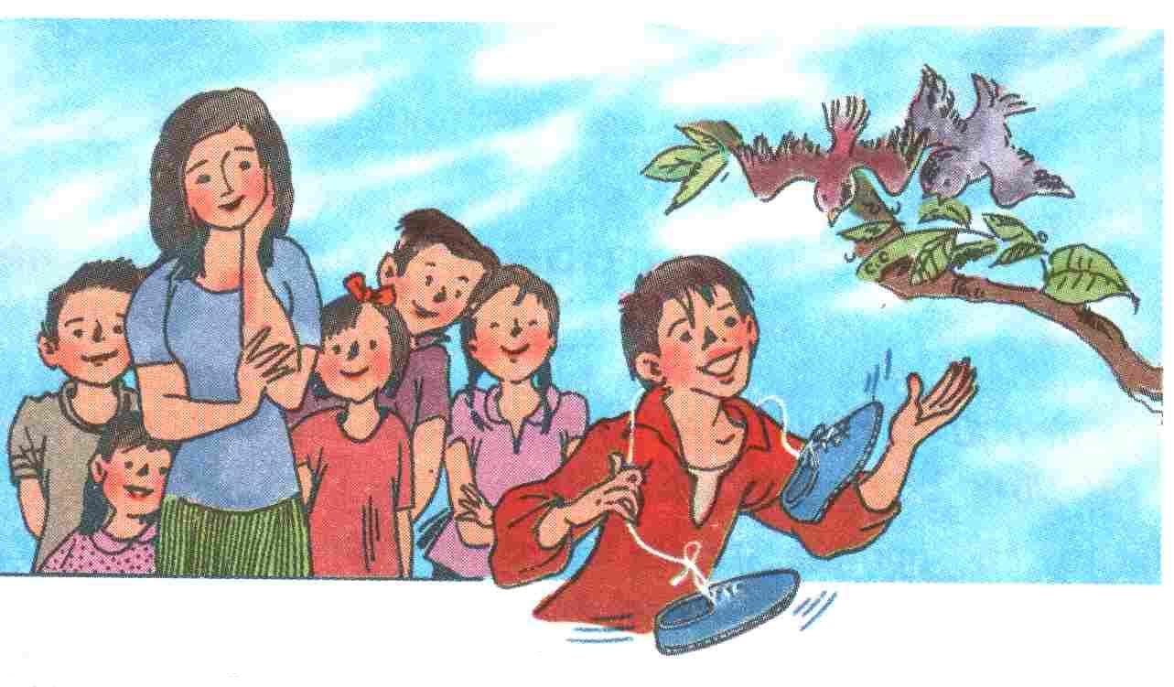
Quan sát tranh

Slide 8
Đôi giày ba ta màu xanh
Ngày còn bé, có lần tôi đã thấy anh họ tôi đi đôi giày ba ta màu xanh nước biển. Chao ôi! Đôi giày mới đẹp làm sao! Cổ giày ôm sát chân. Thân giày làm bằng vải cứng, dáng thon thả, màu vải như màu da trời những ngày thu. Phần thân giày gần sát cổ có hai hàng khuy dập và luồn một sợi dây trắng nhỏ vắt ngang. Tôi tưởng tượng nếu mang nó vào chắc bước đi sẽ nhẹ và nhanh hơn, tôi sẽ chạy trên những con đường đất mịn trong làng trước cái nhìn thèm muốn của các bạn tôi...
Sau này làm công tác Đội ở một phường, có lần tôi phải vận động Lái, một cậu bé lang thang, đi học. Tôi đã theo Lái trên khắp các đường phố. Một lần, tôi bắt gặp cậu ngẩn ngơ nhìn theo đôi giày ba ta màu xanh của một cậu bé đang dạo chơi. Hoá ra trẻ con thời nào cũng giống nhau. Tôi quyết định chọn đôi giày ba ta màu xanh để thưởng cho Lái trong buổi đầu cậu tới lớp. Hôm nhận giày tay Lái run run, môi cậu mấp máy, mắt hết nhìn đôi giày, lại nhìn xuống đôi bàn chân mình đang ngọ nguậy dưới đất. Lúc ra khỏi lớp, Lái cột hai chiếc giày vào nhau, đeo vào cổ nhảy tưng tưng.
Theo HÀNG CHỨC NGUYÊN

Slide 9
1. Luyện đọc
Tìm từ (tiếng) khó đọc?
- có lần, làm sao, khuy dập, luồn, Lái, run run.

Slide 10
Đôi giày ba ta màu xanh
Ngày còn bé, có lần tôi đã thấy anh họ tôi đi đôi giày ba ta màu xanh nước biển. Chao ôi! Đôi giày mới đẹp làm sao! Cổ giày ôm sát chân. Thân giày làm bằng vải cứng, dáng thon thả, màu vải như màu da trời những ngày thu. Phần thân giày, gần sát cổ có hai hàng khuy dập và luồn một sợi dây trắng nhỏ vắt ngang. Tôi tưởng tượng nếu mang nó vào chắc bước đi sẽ nhẹ và nhanh hơn, tôi sẽ chạy trên những con đường đất mịn trong làng trước cái nhìn thèm muốn của các bạn tôi...
Sau này làm công tác Đội ở một phường, có lần tôi phải vận động Lái, một cậu bé lang thang, đi học. Tôi đã theo Lái trên khắp các đường phố. Một lần, tôi bắt gặp cậu ngẩn ngơ nhìn theo đôi giày ba ta màu xanh của một cậu bé đang dạo chơi. Hoá ra trẻ con thời nào cũng giống nhau. Tôi quyết định chọn đôi giày ba ta màu xanh để thưởng cho Lái trong buổi đầu cậu tới lớp. Hôm nhận giày tay Lái run run, môi cậu mấp máy, mắt hết nhìn đôi giày, lại nhìn xuống đôi bàn chân mình đang ngọ nguậy dưới đất. Lúc ra khỏi lớp, Lái cột hai chiếc giày vào nhau, đeo vào cổ nhảy tưng tưng.
Theo HÀNG CHỨC NGUYÊN

Slide 11
1. Luyện đọc
Tìm câu khó đọc?
- Tôi tưởng tượng nếu mang nó vào chắc bước đi sẽ nhẹ và nhanh hơn, tôi sẽ chạy trên những con đường đất mịn trong làng trước cái nhìn thèm muốn của các bạn tôi...

Slide 12
1. Luyện đọc
Tìm câu khó đọc?
- Tôi tưởng tượng nếu mang nó vào chắc bước đi sẽ nhẹ và nhanh hơn, tôi sẽ chạy trên những con đường đất mịn trong làng trước cái nhìn thèm muốn của các bạn tôi...

Slide 13
Đôi giày ba ta màu xanh
Ngày còn bé, có lần tôi đã thấy anh họ tôi đi đôi giày ba ta màu xanh nước biển. Chao ôi! Đôi giày mới đẹp làm sao! Cổ giày ôm sát chân. Thân giày làm bằng vải cứng, dáng thon thả, màu vải như màu da trời những ngày thu. Phần thân giày gần sát cổ có hai hàng khuy dập và luồn một sợi dây trắng nhỏ vắt ngang. Tôi tưởng tượng nếu mang nó vào chắc bước đi sẽ nhẹ và nhanh hơn, tôi sẽ chạy trên những con đường đất mịn trong làng trước cái nhìn thèm muốn của các bạn tôi...
Sau này làm công tác Đội ở một phường, có lần tôi phải vận động Lái, một cậu bé lang thang, đi học. Tôi đã theo Lái trên khắp các đường phố. Một lần, tôi bắt gặp cậu ngẩn ngơ nhìn theo đôi giày ba ta màu xanh của một cậu bé đang dạo chơi. Hoá ra trẻ con thời nào cũng giống nhau. Tôi quyết định chọn đôi giày ba ta màu xanh để thưởng cho Lái trong buổi đầu cậu tới lớp. Hôm nhận giày tay Lái run run, môi cậu mấp máy, mắt hết nhìn đôi giày, lại nhìn xuống đôi bàn chân mình đang ngọ nguậy dưới đất. Lúc ra khỏi lớp, Lái cột hai chiếc giày vào nhau, đeo vào cổ nhảy tưng tưng.
Theo HÀNG CHỨC NGUYÊN

Slide 14
2. Tìm hiểu bài.

Slide 15
Đoạn 1:
Ngày còn bé, có lần tôi đã thấy anh họ tôi đi đôi giày ba ta màu xanh nước biển. Chao ôi! Đôi giày mới đẹp làm sao! Cổ giày ôm sát chân. Thân giày làm bằng vải cứng, dáng thon thả, màu vải như màu da trời những ngày thu. Phần thân giày gần sát cổ có hai hàng khuy dập và luồn một sợi dây trắng nhỏ vắt ngang. Tôi tưởng tượng nếu mang nó vào chắc bước đi sẽ nhẹ và nhanh hơn, tôi sẽ chạy trên những con đường đất mịn trong làng trước cái nhìn thèm muốn của các bạn tôi...

Slide 16
2. Tìm hiểu bài.
Đoạn 1:
Hãy tìm những câu văn tả vẻ đẹp của đôi giày đó?
Cổ giày ôm sát chân. Thân giày làm bằng vải cứng, dáng thon thả, màu vải như màu da trời những ngày thu. Phần thân giày gần sát cổ có hai hàng khuy dập và luôn có một sợi dây trắng nhỏ vắt ngang.

Slide 17
Đoạn 1: Vẻ đẹp của đôi giày ba ta màu xanh.
Ngày còn bé, có lần tôi đã thấy anh họ tôi đi đôi giày ba ta màu xanh nước biển. Chao ôi! Đôi giày mới đẹp làm sao! Cổ giày ôm sát chân. Thân giày làm bằng vải cứng, dáng thon thả, màu vải như màu da trời những ngày thu. Phần thân giày gần sát cổ có hai hàng khuy dập và luồn một sợi dây trắng nhỏ vắt ngang. Tôi tưởng tượng nếu mang nó vào chắc bước đi sẽ nhẹ và nhanh hơn, tôi sẽ chạy trên những con đường đất mịn trong làng trước cái nhìn thèm muốn của các bạn tôi...

Slide 18
Đoạn 1:
Ngày còn bé, có lần tôi đã thấy anh họ tôi đi đôi giày ba ta màu xanh nước biển. Chao ôi! Đôi giày mới đẹp làm sao! Cổ giày ôm sát chân. Thân giày làm bằng vải cứng, dáng thon thả, màu vải như màu da trời những ngày thu. Phần thân giày gần sát cổ có hai hàng khuy dập và luồn một sợi dây trắng nhỏ vắt ngang. Tôi tưởng tượng nếu mang nó vào chắc bước đi sẽ nhẹ và nhanh hơn, tôi sẽ chạy trên những con đường đất mịn trong làng trước cái nhìn thèm muốn của các bạn tôi...

Slide 19
Đoạn 1:
Ngày còn bé, có lần tôi đã thấy anh họ tôi đi đôi giày ba ta màu xanh nước biển. Chao ôi! Đôi giày mới đẹp làm sao! Cổ giày ôm sát chân. Thân giày làm bằng vải cứng, dáng thon thả, màu vải như màu da trời những ngày thu. Phần thân giày gần sát cổ có hai hàng khuy dập và luồn một sợi dây trắng nhỏ vắt ngang. Tôi tưởng tượng nếu mang nó vào chắc bước đi sẽ nhẹ và nhanh hơn, tôi sẽ chạy trên những con đường đất mịn trong làng trước cái nhìn thèm muốn của các bạn tôi...
đẹp làm sao
ôm sát
thon thả
màu da trời
nhẹ và nhanh hơn
thèm muốn

Slide 20
2. Tìm hiểu bài.
Đoạn 2:
Sau này làm công tác Đội ở một phường, có lần tôi phải vận động Lái, một cậu bé lang thang, đi học. Tôi đã theo Lái trên khắp các đường phố. Một lần, tôi bắt gặp cậu ngẩn ngơ nhìn đôi giày ba ta màu xanh của một cậu bé đang dạo chơi. Hoá ra trẻ con thời nào cũng giống nhau. Tôi quyết định chọn đôi giày ba ta màu xanh để thưởng cho Lái trong buổi đầu cậu đến lớp. Hôm nhận giày, tay Lái run run, môi cậu mấp máy, mắt hết nhìn đôi giày, lại nhìn xuống đôi bàn chân mình đang ngọ nguậy dưới đất. Lúc ra khỏi lớp, Lái cột hai chiếc giày vào nhau, đeo vào cổ, nhảy tưng tưng.

Slide 21
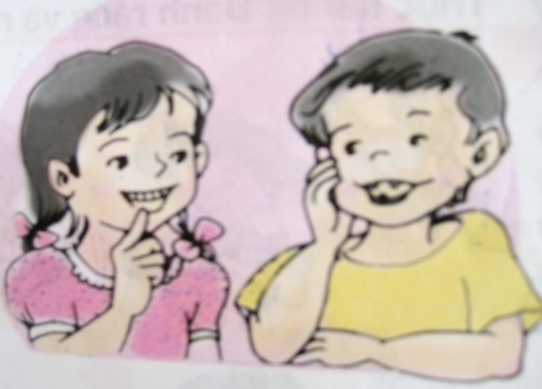
Đoạn 2:
Trao đổi theo cặp để trả lời câu hỏi sau:
Chị phụ trách đã làm gì để động viên cậu bé Lái trong ngày đầu tới lớp? Tại sao chị lại chọn cách làm đó?

Slide 22
2. Tìm hiểu bài.
Đoạn 2:
Sau này làm công tác Đội ở một phường, có lần tôi phải vận động Lái, một cậu bé lang thang, đi học. Tôi đã theo Lái trên khắp các đường phố. Một lần, tôi bắt gặp cậu ngẩn ngơ nhìn đôi giày ba ta màu xanh của một cậu bé đang dạo chơi. Hoá ra trẻ con thời nào cũng giống nhau. Tôi quyết định chọn đôi giày ba ta màu xanh để thưởng cho Lái trong buổi đầu cậu đến lớp. Hôm nhận giày, tay Lái run run, môi cậu mấp máy, mắt hết nhìn đôi giày, lại nhìn xuống đôi bàn chân mình đang ngọ nguậy dưới đất. Lúc ra khỏi lớp, Lái cột hai chiếc giày vào nhau, đeo vào cổ, nhảy tưng tưng.

Slide 23
Đoạn 2: Niềm vui và sự xúc động của Lái khi được tặng giày.
Sau này làm công tác Đội ở một phường, có lần tôi phải vận động Lái, một cậu bé lang thang, đi học. Tôi đã theo Lái trên khắp các đường phố. Một lần, tôi bắt gặp cậu ngẩn ngơ nhìn đôi giày ba ta màu xanh của một cậu bé đang dạo chơi. Hoá ra trẻ con thời nào cũng giống nhau. Tôi quyết định chọn đôi giày ba ta màu xanh để thưởng cho Lái trong buổi đầu cậu đến lớp. Hôm nhận giày, tay Lái run run, môi cậu mấp máy, mắt hết nhìn đôi giày lại nhìn xuống đôi bàn chân mình đang ngọ nguậy dưới đất. Lúc ra khỏi lớp, Lái cột hai chiếc giày vào nhau, đeo vào cổ, nhảy tưng tưng.

Slide 24
Đoạn 2:
Sau này làm công tác Đội ở một phường, có lần tôi phải vận động Lái, `một cậu bé lang thang, đi học. Tôi đã theo Lái trên khắp các đường phố. Một lần, tôi bắt gặp cậu ngẩn ngơ nhìn đôi giày ba ta màu xanh của một cậu bé đang dạo chơi. Hoá ra trẻ con thời nào cũng giống nhau. Tôi quyết định chọn đôi giày ba ta màu xanh để thưởng cho Lái trong buổi đầu cậu tới lớp. Hôm nhận giày tay Lái run run, môi cậu mấp máy, mắt hết nhìn đôi giày, lại nhìn xuống đôi bàn chân mình đang ngọ nguậy dưới đất. Lúc ra khỏi lớp, Lái cột hai chiếc giày vào nhau, đeo vào cổ, nhảy tưng tưng.

Slide 25
Luyện đọc diễn cảm:
Hôm nhận giày tay Lái run run, môi cậu mấp máy, mắt hết nhìn đôi giày, lại nhìn xuống đôi bàn chân mình đang ngọ nguậy dưới đất. Lúc ra khỏi lớp, Lái cột hai chiếc giày vào nhau, đeo vào cổ, nhảy tưng tưng.

Slide 26
Tập đọc Đôi giày ba ta màu xanh
Ngày còn bé, có lần tôi đã thấy anh họ tôi đi đôi giày ba ta màu xanh nước biển. Chao ôi! Đôi giày mới đẹp làm sao! Cổ giày ôm sát chân. Thân giày làm bằng vải cứng, dáng thon thả, màu vải như màu da trời những ngày thu. Phần thân giày gần sát cổ có hai hàng khuy dập và luồn một sợi dây trắng nhỏ vắt ngang. Tôi tưởng tượng nếu mang nó vào chắc bước đi sẽ nhẹ và nhanh hơn, tôi sẽ chạy trên những con đường đất mịn trong làng trước cái nhìn thèm muốn của các bạn tôi...
Sau này làm công tác Đội ở một phường, có lần tôi phải vận động Lái, một cậu bé lang thang, đi học. Tôi đã theo Lái trên khắp các đường phố. Một lần, tôi bắt gặp cậu ngẩn ngơ nhìn đôi giày ba ta màu xanh của một cậu bé đang dạo chơi. Hoá ra trẻ con thời nào cũng giống nhau. Tôi quyết định chọn đôi giày ba ta màu xanh để thưởng cho Lái trong buổi đầu cậu tới lớp. Hôm nhận giày, tay Lái run run, môi cậu mấp máy, mắt hết nhìn đôi giày, lại nhìn xuống đôi bàn chân mình đang ngọ nguậy dưới đất. Lúc ra khỏi lớp, Lái cột hai chiếc giày vào nhau, đeo vào cổ, nhảy tưng tưng.
Theo HÀNG CHỨC NGUYÊN

Slide 27
Tập đọc Đôi giày ba ta màu xanh
(Hàng Chức Nguyên)
Luyện đọc :
- Có lần, làm sao, luồn, khuy dập, Lái, run run.
- Tôi tưởng tượng/nếu mang nó vào/ chắc bước đi sẽ nhẹ và nhanh hơn, tôi sẽ chạy trên những con đường đất mịn trong làng/trước cái nhìn thèm muốn của các bạn tôi...
II. Tìm hiểu bài:
Đoạn 1: Vẻ đẹp của đôi giày ba ta màu xanh.
Đoạn 2: Niềm vui và sự xúc động của Lái khi được tặng giày.
Đại ý: Niềm vui sướng và sự xúc động của Lái khi được chị phụ trách tặng cho đôi giày mới ngay trong ngày đầu tiên đến lớp.

Slide 28
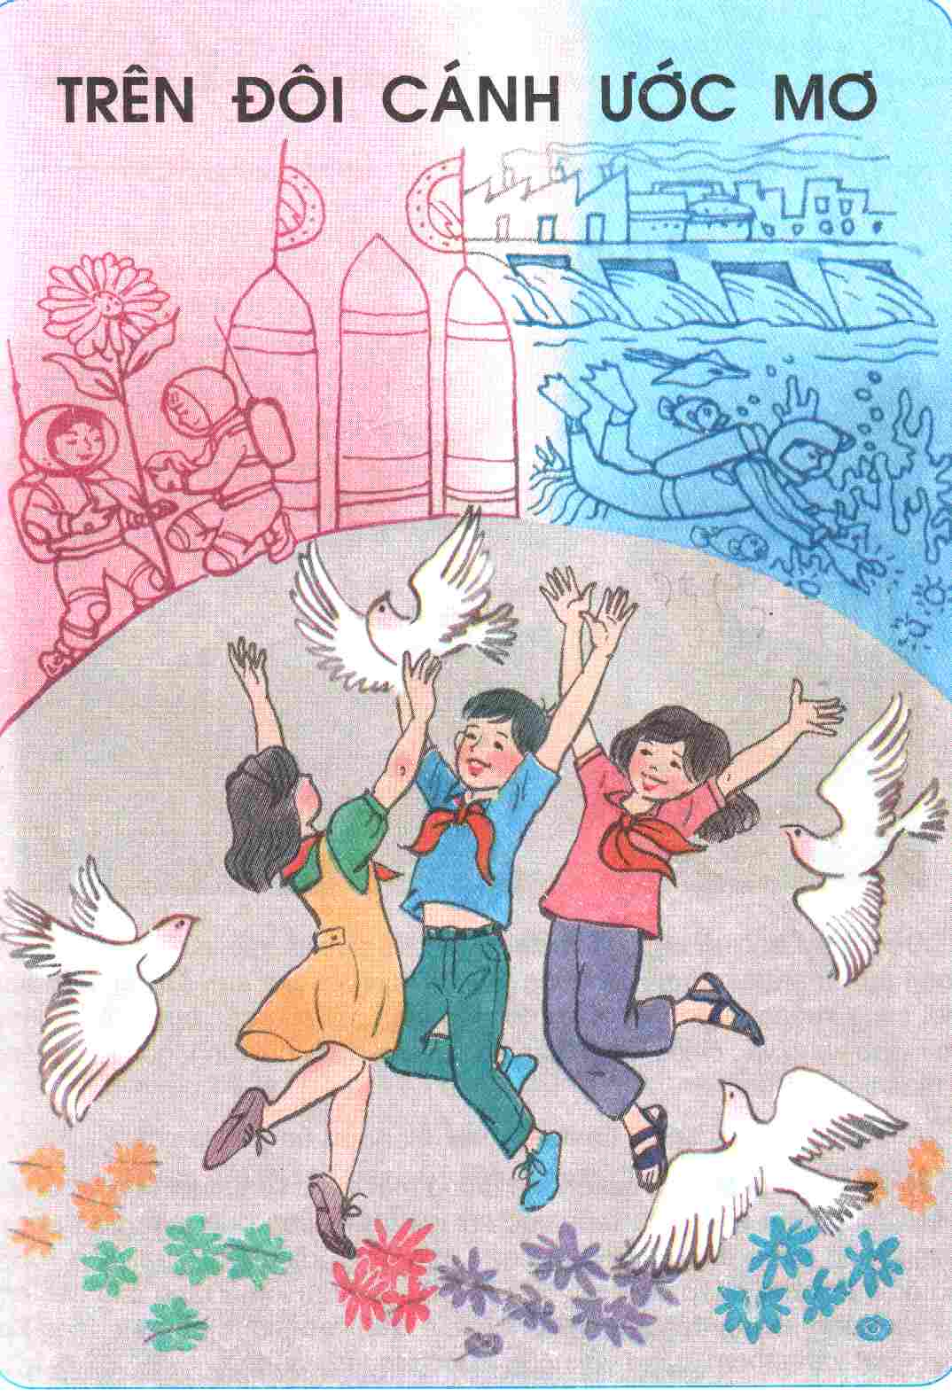

Slide 29


